Slide 1
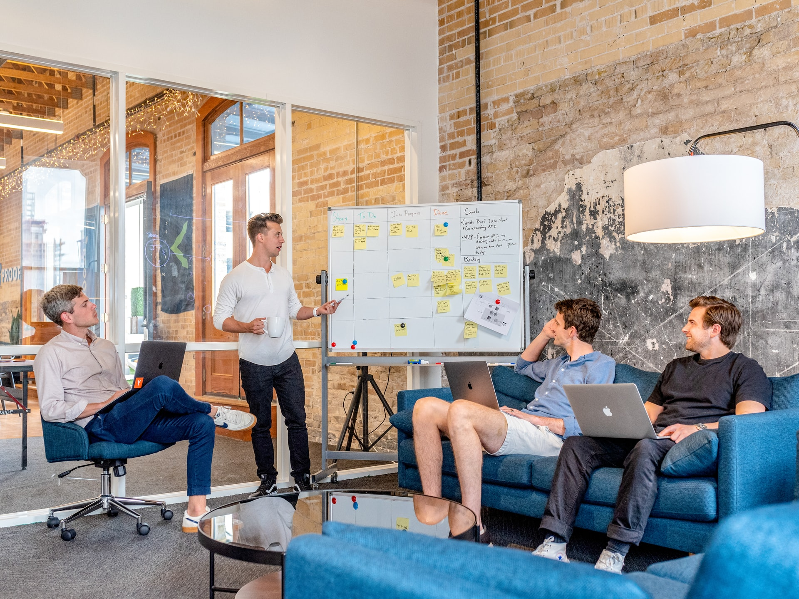

ENTRENAMIENTO SEMANAL

Slide 2

MENTALIDAD
El tamaño de la oportunidad depende del tamaño de TU MENTALIDAD

Slide 3
1
2
3
ES UNICA
Servicios
Esenciales
Haces el trabajo
UNA VEZ
No hay
recompra
4
5
No dependes
de reventa
No hay
cuotas mensuales

Slide 4


ES UN JUEGO DE MANZANAS
Manzanas Rojas
Están muy interesados
Manzanas Verdes
Tienen que pensarlo.
Manzanas Cafés
No están interesados
Manzanas Dañadas
Opiniones negativas
¡Filtra, no convenzas!

Slide 5


LEY DE
LOS PROMEDIOS
De cada 10 personas que ven una presentación y les das seguimiento:
1 o 2 se inscriben
2 0 3 aceptan ser clientes
APUNTA TODO Y A TODOS EN UN CUADERNO

Slide 6


ARRANCA TU NEGOCIO
TU ÚNICO OBJETIVO
Conecta tus servicios y adquiere tus primeros clientes.
Formar tu equipo que adquiera clientes

Slide 7

PLAN DE COMPENSACIÓN
Conecta servicios UNA VEZ, gana un porcentaje de su consumo TODOS LOS MESES

Slide 8


CONCEPTOS QUE GENERAN RIQUEZA Y LIBERTAD
Ingreso
Residual
Duplicación

Slide 9




1 a 6 puntos por cliente
200+ PUNTOS
Para recibir máximo ingreso RESIDUAL.
(15% personal y 4% de tu equipo.)

Slide 10

TUS
CLIENTES
Ingreso Residual Personal
3% al 15%
Del consumo comisionable de tus clientes
Consulta el Plan de Compensación de Flash de tu país para ver todos los detalles

Slide 11

FLASH adquiere clientes personalmente
Ejemplo hipotético:
40 x $70 x 15%=
$420
Hogares con múltiples servicios
Promedio consumo mensual
USD por mes
EQUIVALENTES: Para generar USD $400 residuales
- Invertir $96,000 dólares al 5% en el banco
- Comprar un apartamento de $100,000 dólares
*Ve el plan de compensación para los detalles

Slide 12
FLASH construye un equipo que adquiera clientes
Ejemplo hipotético:
120x40x$20x4%=
$4,480
Brand
Leaders
Clientes por BL
Promedio consumo mensual por cliente
USD por mes
EQUIVALENTES: Para generar USD$4,182 residuales
- Invertir 1 millón dólares al 5% en el banco
- Comprar 10 apartamento de $100,000 dólares
*Ve el plan de compensación para los detalles

Slide 13

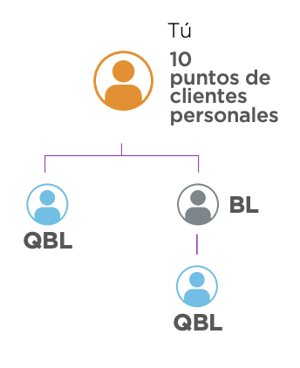


BONOS POR ADQUIRIR CLIENTES
Flash Mobile (portabilidad), ADT y Retemex
Cada 15 pts.
$3,000 MXN
TU
10
= $3,000 MXN
Flash Mobile (clientes portados) y DIRECTV
Cada 15 pts.
$375.000 COP
TU
10
= $480.000 COP
TU
Flash Mobile (portabilidad)
Cada 15 pts.
S/ 300 PEN
10
= S/480 PEN
Consulta el Plan de Compensación de Flash de tu país para ver todos los detalles

Slide 14
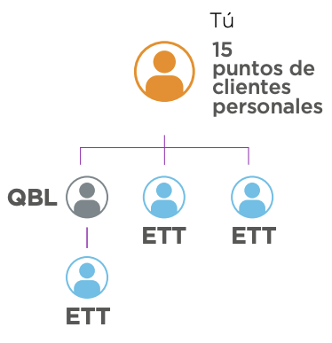
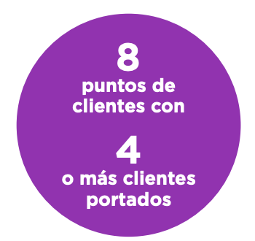
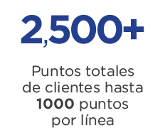
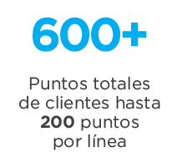
BONO DE ARRANQUE Y PLAN DE CRECIMIENTO
QBL
ETT
ETL
TC
RVP
$2,500
30 días
$30,000
90 días
$100,000
120 días
$500,000
12 meses
$600.000
30 días
$5.000.000
90 días
$15.000.000
120 días
$75,000,000
12 meses
S/ 1,000
30 días
S/ 5,000
90 días
S/ 15,000
120 días
S/ 75,000
12 Meses

Slide 15
BONOS DE LIDERAZGO
QBL
GANAS BONOS desde $15 hasta $150 dólares CADA VEZ QUE UN BL CONECTA 4 SERVICIOS (8 PUNTOS) EN SUS PRIMEROS 30 DIAS
TC
Ejemplo hipotético como :
10 QBLs x $1,800 = $18,000
10 QBLs x $200.000 = $2.000.000
10 QBLs x S/ 200 = S/ 2,000

Slide 16

CLIENTES
Ganas por adquirir clientes

Slide 17
FUENTE DE CLIENTES
Personas que:
TE AMAN
TE DEBEN
NO QUIEREN DESARRO-LLAR EL NEGOCIO

Slide 18








VENTAJAS DE
SER CLIENTES
Apoyo entre amigos
Empresa sólida, ética y transparente
Puedes integrarte al negocio
Alimenta niños y familias
Ahorro y saldo mensual por referir AMIGOS

Slide 19
¡Tu relación es tu ventaja!
¿Me harías un enorme favor?
Estoy tratando de… (tu porqué)
Si pudieras ahorrar y ayudar a alimentar a niños, con una compañía honesta y transparente.
¿Me apoyarías usando todos los servicios?
¿Que puedo hacer yo por ti?

Slide 20
¿Cuántos megas o cuanto cuestan los planes?
“¿Cómo cuanto pagas AL MES? La mayoría paga entre $XXX y $XXXX” (menciona números altos)
Espera una respuesta razonable
“Comenzamos en un plan similar de $XXX. Pruébalo y lo vamos ajustando con el tiempo.”
“Lo mas importante es que me apoyarías, yo te apoyo a ti. La compañía es honesta, vas a ayudar a alimentar un niño y puedes integrarte al negocio si necesitas crear un ingreso mensual constante.”

Slide 21



AGRADECIMIENTO
Descárgalo de la sección de documentos en www.tuvidaincreible.com

Slide 22
REFERENCIAS
Pide que envíen mensaje a 20, o mas, amigos:
“Mi amigo Juan te va a llamar porque tienen un programa para recibir saldo de servicio celular todos los meses. Yo lo estoy aprovechando. Escúchalo.”
Cuando tu llames di: “Hola soy Juan. Creo que te mencionó tu amigo que hay posibilidad de ahorrar y de ganar dinero de tu servicio celular, internet y otros servicios.”
¿Cómo la estas pasando?” - Usa tu guión para filtrar

Slide 23
PREPARA A TUS CLIENTES PARA LA LLAMADA DE ENGAÑO DE SU PROVEEDOR ANTERIOR
Tu compañía anterior te va a llamar para ofrecerte descuentos por lo mismo que tenías antes.
¿Por qué no te ofrecieron esos descuentos cuando eras cliente?
DI NO al engaño.

Slide 24

FRASE QUE TE ASEGURA A TU CLIENTE
“Me voy a acordar toda la vida de quienes me apoyaron como mis primeros clientes.”

Slide 25
COMIENZA
A FILTRAR
La gente sigue fortaleza,
no debilidad

Slide 26
COMIENZA A CRECER
HABLA CON MUCHOS
IDENTIFICA MANZANAS
Manzanas Rojas
Están muy interesados
Manzanas Verdes
Tienen que pensarlo.
Manzanas Cafés
No están interesados
¡Separa, no vendas!

Slide 27
DÍ Y PREGUNTA A TODOS
CON ENTUSIASMO POSTURA Y CONFIANZA
Hola, ¿Cómo estás? (ESCUCHA)
Tengo 3 preguntas para ti:
¿Usas celular y WI-FI?
¿Tus familiares y amigos usan celular y WI-FI?
¿Te gustaría, o conoces a alguien que le pudiera interesar, aprender a ganar dinero cada vez que alguien pague su servicio celular, internet y otros servicios?
Manzana roja – “A mí”
Manzana verde – “¿De qué se trata?”
Manzana Café – “No me interesa”
Manzana Dañada – “No lo intentes TU”

Slide 28
¿DE QUÉ SE TRATA?
La persona que está al frente de la expansión de la compañía MÁS GRANDE DEL MUNDO DE SERVICIOS ESENCIALES mostrará como ganar dinero de estos servicios a un grupo selecto de personas el día de XXXX en XXX a las XXXX. Te aparto un lugar.
Si te hacen preguntas: “Ve este video de 2 minutos, esto te resolverá dudas y conéctate en el enlace a las XXX para saber más”
¡NO expliques el negocio!

Slide 29

SEGUIMIENTO
Centavos en la presentación, MILLONES en el seguimiento

Slide 30

SE REQUIEREN 3 A 7 CONVERSACIONES PARA CONVERTIR A UN CLIENTE O BRAND LEADER
TIEMPO
Día 1
Día 7
Día 14
DECISIÓN
- Brand Leader
GENERA INTERÉS
- Cliente
- ¿A quién conoces?
Presentaciones, Entrenamientos y Seguimientos

Slide 31
GUIÓN DE SEGUIMIENTO
“Espero que te encuentres bien…
Flash acaba de lanzar un bono de más de $XXX,XXX para comenzar el negocio (NUEVAS NOTICIAS)”
¿Quieres aprovecharlo?
¿Qué te parece si nos vemos hoy mismo?”

Slide 32

DA SEGUIMIENTO
Después de una presentación.
Al siguiente día.
A los 3 días.
A la semana.
Cada principio de mes.

Slide 33

DOCUMENTA todos los días y trabaja con tu TC o RVP
¿A cuántos estás FILTRANDO y enrolando con la pregunta, guión, video y grabación breves, al día?
¿A cuántos estás dando SEGUIMIENTO para como cliente o Brand Leader?
¿A cuántos estás PRESENTANDO?
Notes:
Uno de los componentes clave en Flash Mobile es la forma como ¡TU GANAS DINERO!
Cada que vez que adquieres un cliente a través de tu tienda en línea, ganas un porcentaje del uso mensual del servicio de tu cliente, mes tras mes, año tras año, durante el tiempo que ellos permanezcan como clientes de Flash Mobile.
Esto se conoce como ingreso residual. Cada vez que los clientes se suscriben en los servicios a través de tu tienda en línea, tu podrás ganar hasta un 10% de sus facturas cada mes. Mientras más clientes adquieres, mayor porcentaje podrás ganar y tu ingreso residual crecerá.

Slide 34

CONSEJOS INCREIBLES
Simplifica
Conéctate al sistema de apoyo
Protege tu mente
Actúa
Notes:
Uno de los componentes clave en Flash Mobile es la forma como ¡TU GANAS DINERO!
Cada que vez que adquieres un cliente a través de tu tienda en línea, ganas un porcentaje del uso mensual del servicio de tu cliente, mes tras mes, año tras año, durante el tiempo que ellos permanezcan como clientes de Flash Mobile.
Esto se conoce como ingreso residual. Cada vez que los clientes se suscriben en los servicios a través de tu tienda en línea, tu podrás ganar hasta un 10% de sus facturas cada mes. Mientras más clientes adquieres, mayor porcentaje podrás ganar y tu ingreso residual crecerá.

Slide 35
ADVERTENCIA
Si no construyes una fuente de ingresos constante y estable que no dependa de tu tiempo y esfuerzo siempre estarás en riesgo de perder tu ingreso y calidad de vida.

Slide 36

RECOMPENSA
Si construyes una fuente de ingresos constante y estable podrás vivir sin jefes, sin el estrés de un negocio tradicional, sin tener que depender de ventas.
Tendrás libertad

Slide 37
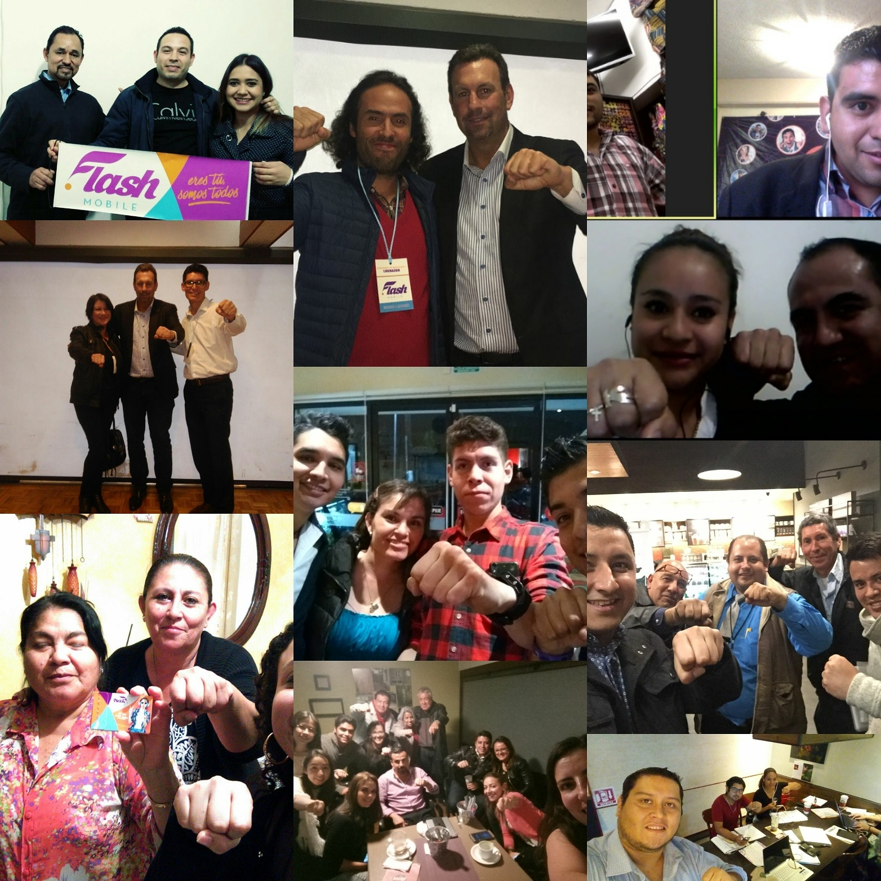
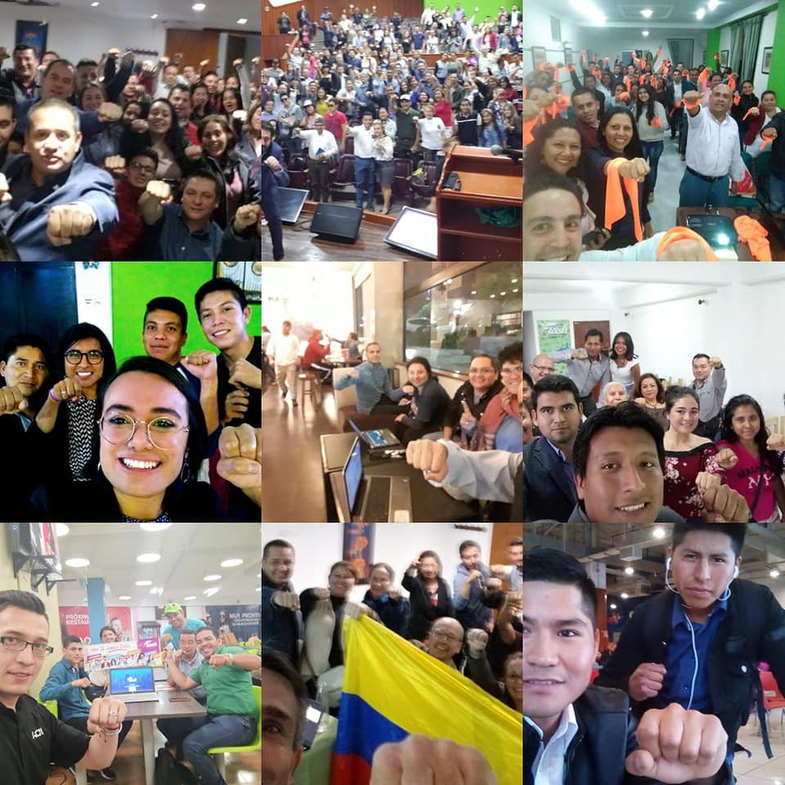
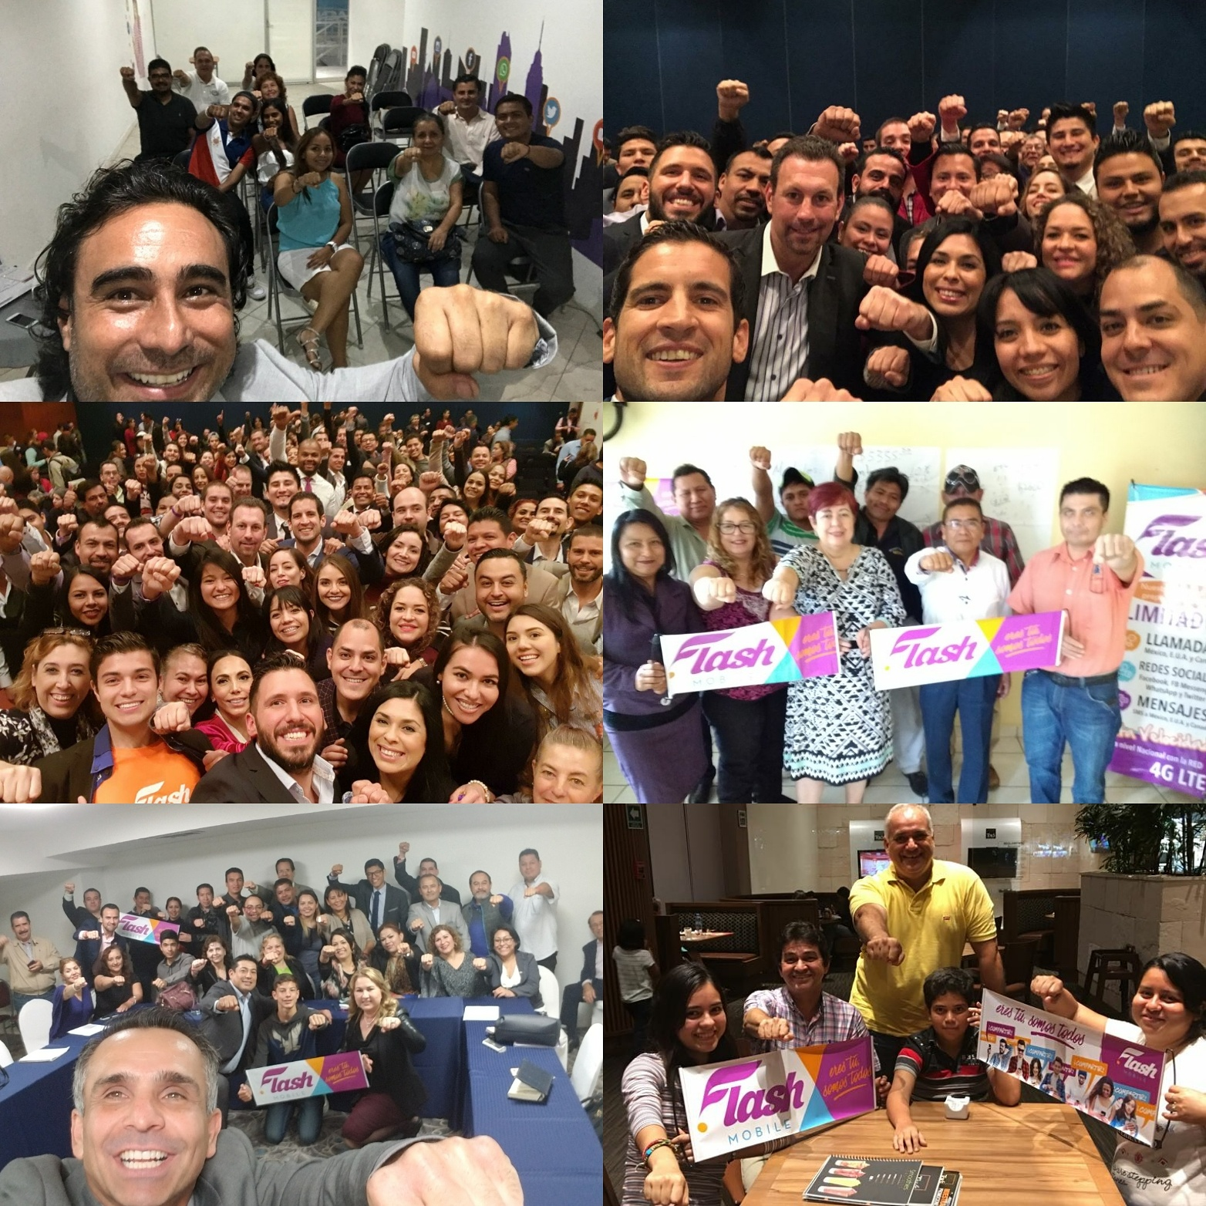
Aprende a ADQUIRIR CLIENTES con un equipo para crear RIQUEZA y LIBERTAD

Slide 38


Notes:
4

